Slide 1
Kalbos dalys
2014-04-22

Slide 2
Pamokos uždavinys
Susipažinę su teorine medžiaga (išklausę mokytojos aiškinimo) ir užpildę pagalbinę lentelę, dirbdami individualiai ir grupėse, be klaidų atliksite tris užduotis ir įsivertinsite savo veiklą.

Slide 3




Kas tai?

Slide 4
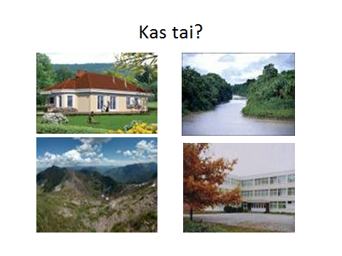
Koks? Kokia? Kokių? Kokias?..

Slide 5
Kiek? Kelintas? Kelinta?
1
5
10
7
22

Slide 6
Kas? Koks? Kiek?
daiktavardį
būdvardį
skaitvardį
keičia
tas, šitas, jis...
toks, anoks, šioks, savas, kažkoks....
keletas, keli...
keičia
keičia

Slide 7




Ką veikia?

Slide 8
1 užduotis
1 pratime (63 psl.) raskite kuo daugiau skirtingų kalbos dalių (bent po vieną žodį).
VERTINIMAS
Teisingai nustatytos kalbos dalys | Taškai
10 - 9 | 5
8-7 | 4
6-5 | 3
4-3 | 2
2-1 | 1

Slide 9
Įsivertinkime
Daikt.: vyrai, gaidį, akys, rankos, puodai (-as), katilas, ausys, adatos, vežimą, liežuvis, botagą, guolio, raguolio.
Būdv.: tušti, skaudesnis.
Skaitv.: devyni, vieną, du.
Įvard.: aš, tu
Veiksm.: pjauna, pamatys, padarys, skamba, juokiasi, neperšokai, nesakyk, meluoja, kruta, priskaldo, nekepsi.

Slide 10
Įsivertinkime
Prieveiksm.: garsiai
Prielinksn.: iš, už
Jungt.: kad
Dalel.: net, tai
Jaust.: op
Ištikt.: ???

Slide 11
2 užduotis
2 pratimas (63 psl.) pagal užduotį.
Garsas, dauginti
Laurynas B., Amanda
Tomas, Montė
Vienetas, gali
Karolis, Karina
Ignas, Laurynas Ž.
Braškėti, arti
Kajus, Judita
Eimantė, Andrius

Slide 12
2 užduotis
Pasitikriname grupėje;
Įsivertiname:
VERTINIMAS
Teisingai nustatytos kalbos dalys | Taškai
8-7 | 5
6-5 | 4
4-3 | 3
2-1 | 2

Slide 13

Įsivertinkime
Garsas – daikt.,
Garsus – būdv.,
Garsiai – priev.,
Garsinti – veiksm.
Dauginti – veiksm.,
Daug – priev.,
Daugelis – būdv. / daikt.;
Dauginis – būdv.

Slide 14

Įsivertinkime
Vienetas – daikt./skait.,
Vienas – skait.,
Vienišas – būdv.,
Vienijasi – veiksm.
Gali – veiksm.,
Gal – dalel.,
Galia – daikt.,
Galingas – būdv.

Slide 15

Įsivertinkime
Braškėti – veiksm.,
Braškus – būdv.,
Brakštelėjimas – daikt.,
Brakšt – ištikt.
Arti – priev.
Artimas – būdv.,
Artumas – daikt.,
Ar – jungt./dalel.

Slide 16
3 užduotis
Individualiai atlikite užduotį lapeliuose;
Grupėje pasitikrinkite;
Įsivertinkite:
VERTINIMAS
Teisingai nustatytos kalbos dalys | Taškai
30-27 | 10
26-24 | 9
23-21 | 8
20-18 | 7
17-15 | 6
14-12 | 5
11-9 | 4
8-6 | 3
5-3 | 2

Slide 17
Pasitikrinkime
Kalbos dalis | Žodžiai
Daiktavardis | straipsnis, vonia
Būdvardis | mandagi, įdomus, šlapia, saldūs
Skaitvardis | pirmas, devyniolika, tūkstantis
Įvardis | jie, mūsų, toks
Veiksmažodis | sukūrė, gyvendavo, laikau, tikėsiu
Prieveiksmis | nuostabiai, čia, netyčia
Prielinksnis | iš, po, už, į
Jungtukas | kad
Jaustukas | bravo, ačiū
Ištiktukas | dzingt, pykšt
Dalelytė | vos, tik

Slide 18
Atlygis
Surinkote taškų | Pažymys
20-19 | 10
18-17 | 9
16-15 | 8
14-13 | 7
12-12 | 6
10-9 | 5
8-7 | 4
6-5 | 3
4-3 | Tokių nėra ☺
2-1

Slide 19
Apibendrinkime
Ką sužinojau naujo?
Kas liko neaišku, buvo sunku?
Ką dar reikia išmokti?

Slide 20





Kaip jaučiuosi?

